Slide 1

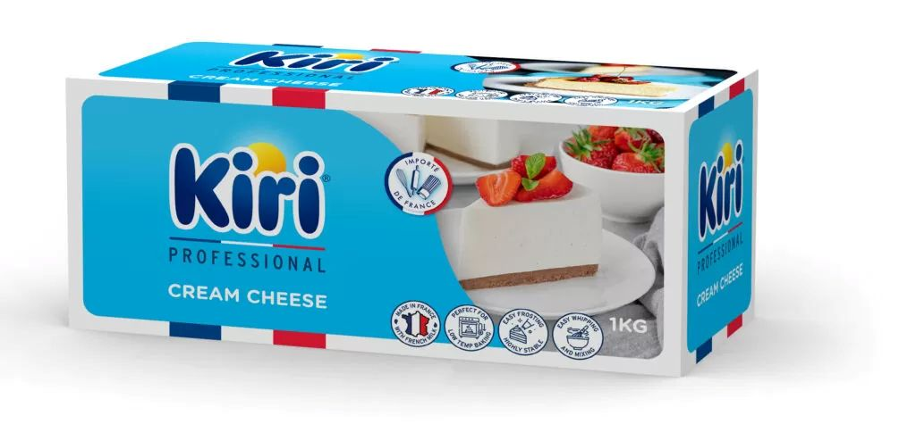
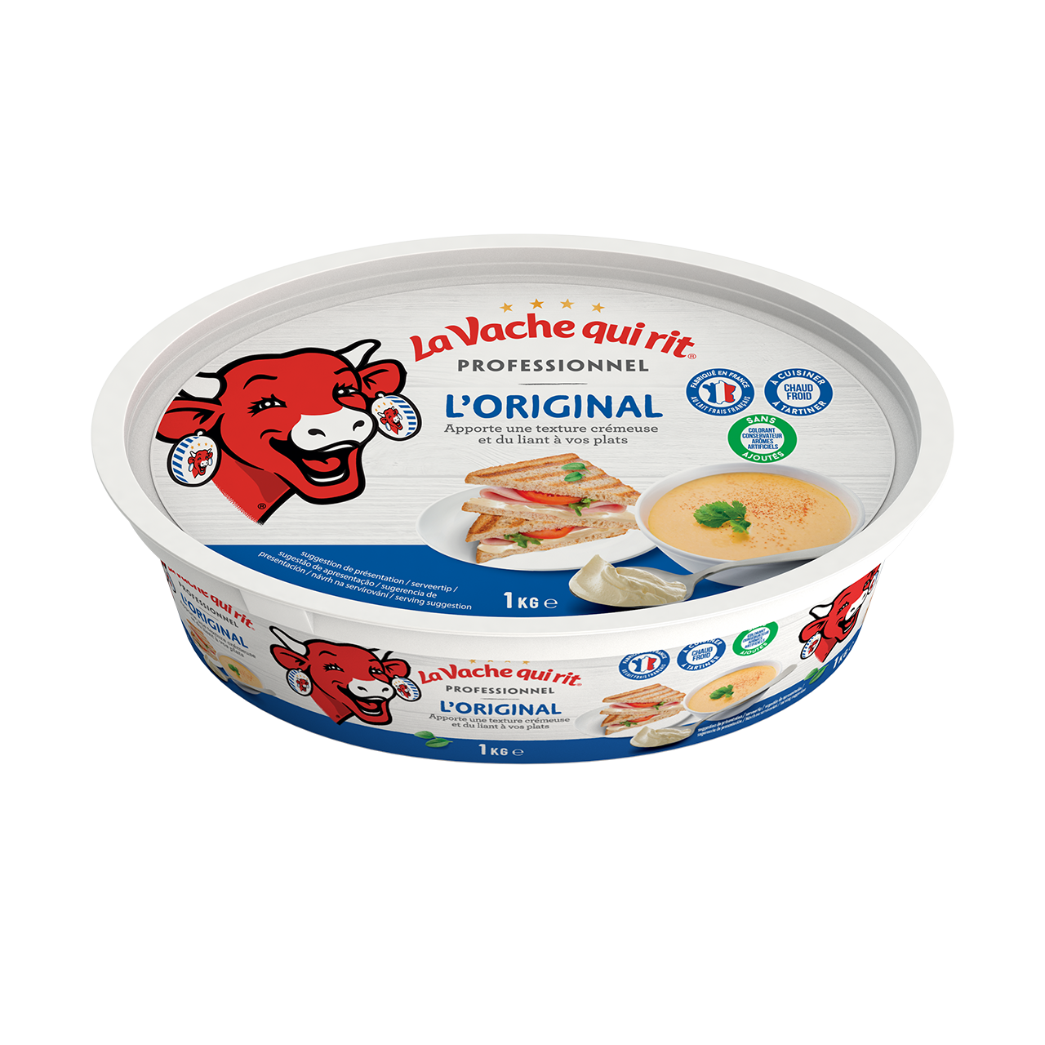
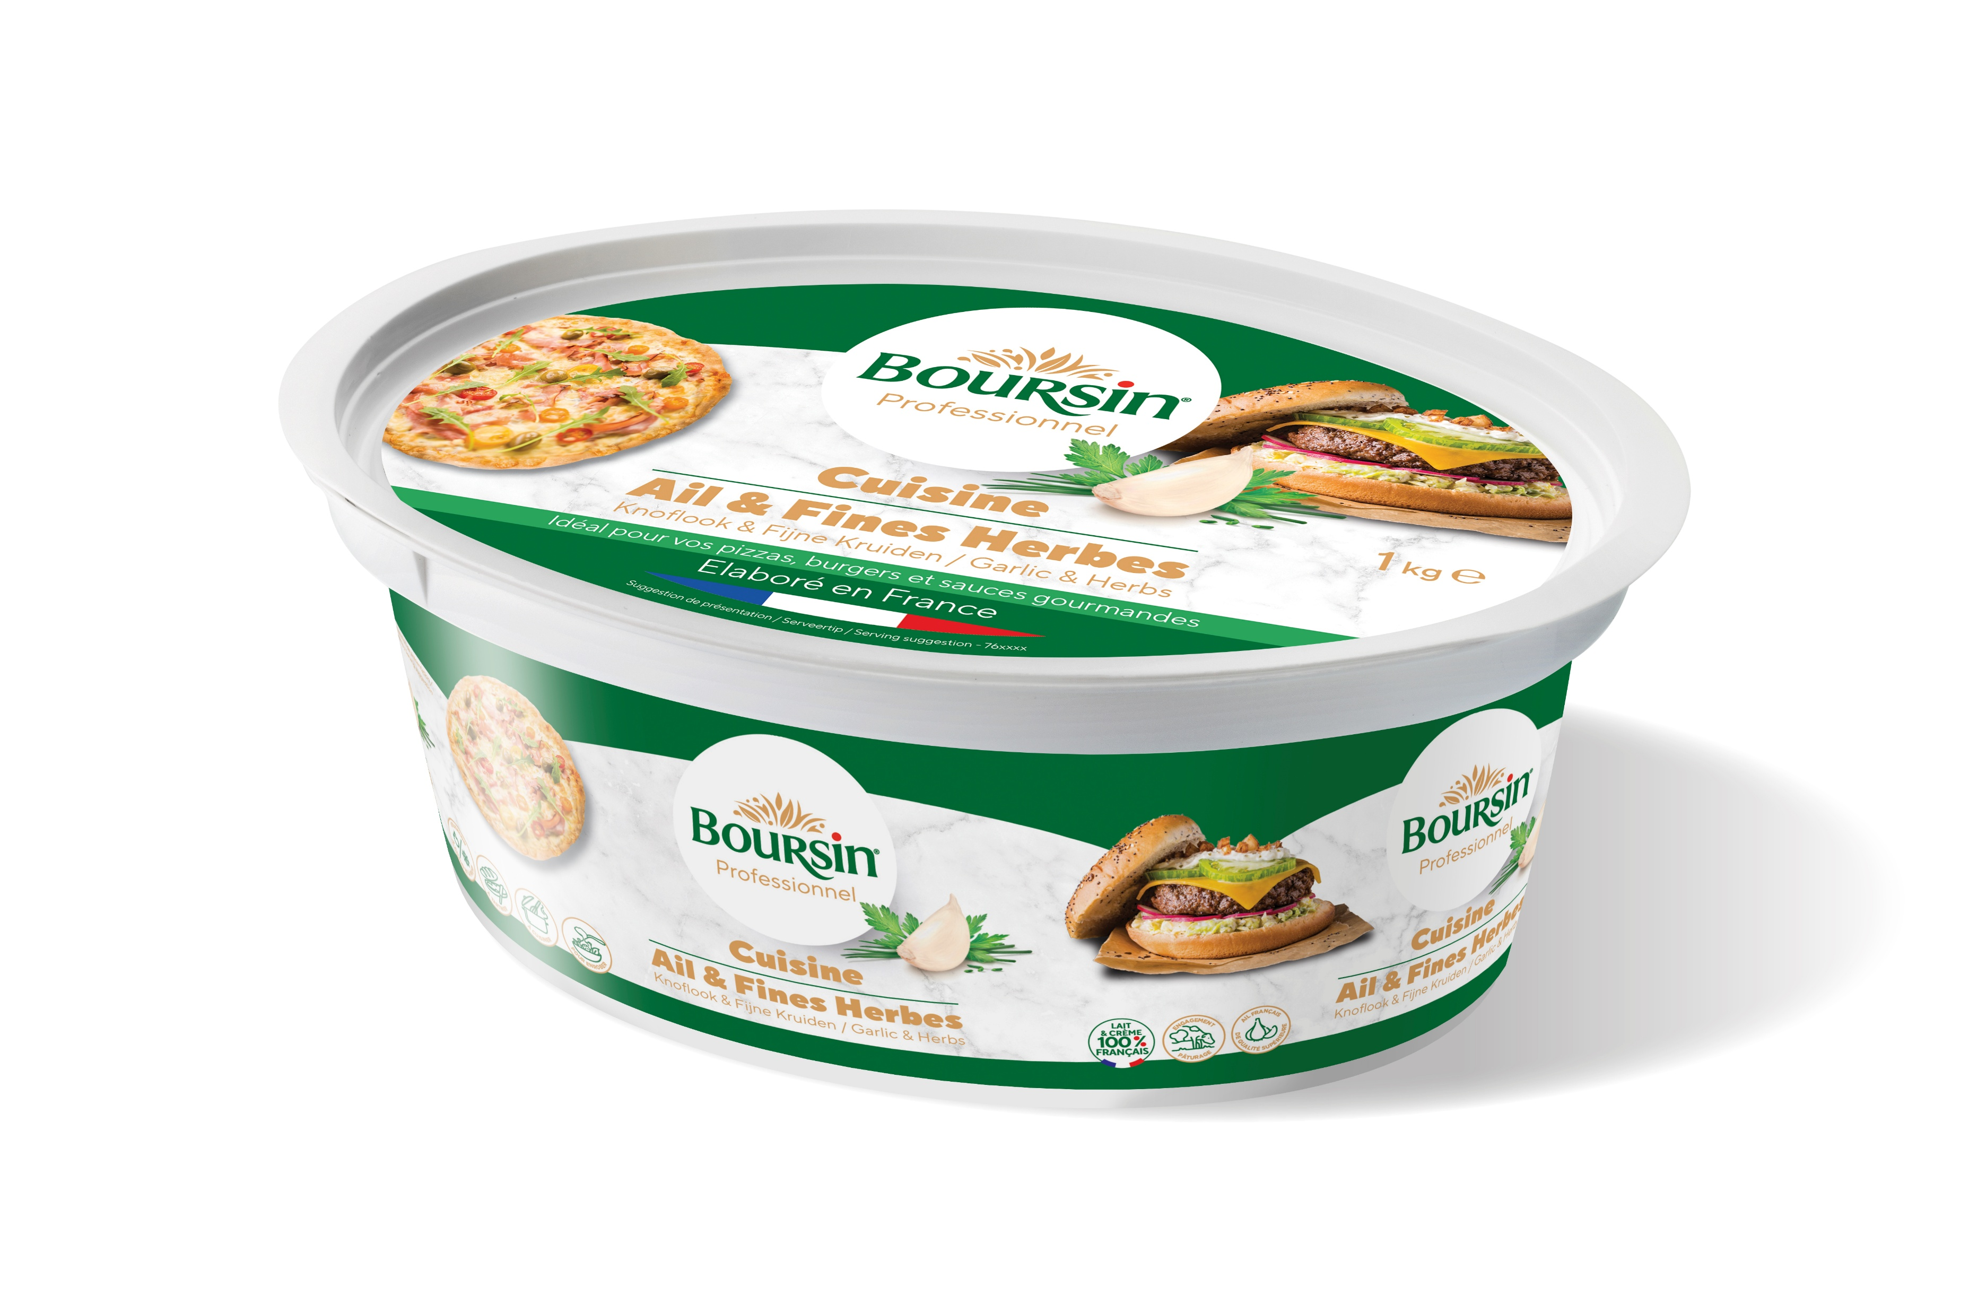
Venez découvrir nos recettes !!!
-Gaspacho au Boursin
-Crème de potimarron Vache qui Rit, émulsion Vache qui Rit, chips de Jambon
-Salade d'endives à l'huile de noix revisitée, pommes, lard, noix grillée et Boursin cubes
-Panna cotta Vache qui Rit, mousse carotte et œufs d'Avruga , huile pistache
-Bavaroise de mâche Kiri, Gravlax de saumon et mousse Kiri cumin
-Tartelette pommes caramélisées/pruneaux, Kiri cannelle

